Slide 1
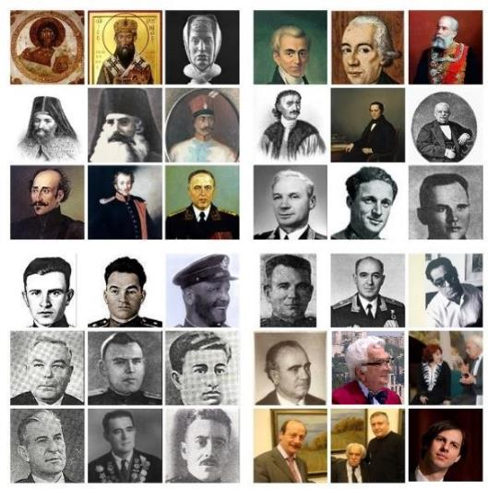
Присутствие греков в России в новое время
Η παρουσία των Ελλήνων στη Ρωσία κατά τους Νεότερους Χρόνους

Slide 2

Россия – Греция: общие страницы истории
Ελλάδα – Ρωσία:
κοινές σελίδες ιστορίας

Slide 3
ГРЕКИ В ИСТОРИИ РОССИИ
4-я лекция: Общие страницы в истории Греции и России. Греки на юге Российской Империи (начало XIX – начало XX вв.). Семья предпринимателей «Родоканаки» в Одессе.

Slide 4
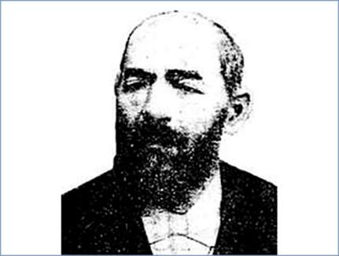
Константин Иванович Месаксуди
Κωνσταντίνος Μεσαξούδης
1836 - 1908

Slide 5

Διαφημιστική αφίσα δεκαετίας 1920:
«Καπνίζετε τσιγάρα των καλύτερων εργοστασίων της Κριμαίας, πρώην ‘‘Μεσαξούδη’’ και ‘‘Σταμπόλη’’ κ.ά., που προέρχονται από καπνά της νότιας Κρι-
μαίας και του Σουχούμι.
KRIMTABACTRUST. Παράρτημα του Πετρογκράντ. Λεωφ. 25ης Οκτωβρίου 54, τηλ. 5-36-52. Σε κρατικούς φορείς, συνεταιρισμούς και συλλόγους (κολλεκτίβες) προσφέρεται έκπτωση. Για αγοραστές από άλλες πόλεις προβλέπεται μία συσκευασία δωρεάν».
Πηγή: AKGIKZ – Αρχείο Κρατικού Μουσείου Ιστορίας και Πολιτισμού του Κερτς. /
Рекламная брошюра табачной фабрики «Месаксуди», 1920-е гг.
Архив Керченского Государственного Историко-Культурного Заповедника (АКГИКЗ)

Slide 6
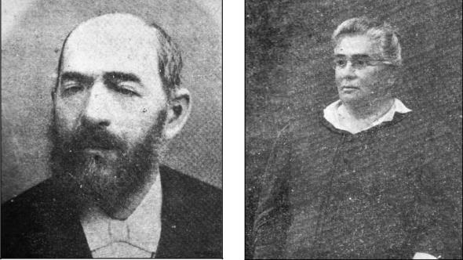
Κωνσταντίνος Μεσαξούδης. [Από το βιβλίο «Ο Ελληνισμός της Ρωσίας και τα 33 χρόνια του εν Αθήναις Σωματείου των εκ Ρωσίας Ελλήνων». Επιμέλεια Ε. Παυλίδου. Αθήναι, 1953.] Константин Иванович Месаксуди. Из книги: Эллинизм России, под. ред. Э. Павлидиса. Афины, 1953
Μαρία Μεσαξούδη.
[Από το βιβλίο «Ο Ελληνισμός της Ρωσίας και τα 33 χρόνια του εν Αθήναις Σωματείου των εκ Ρωσίας Ελλήνων». Επιμέλεια Ε. Παυλίδου. Αθήναι, 1953.] / Мария Месаксуди. Из книги: Эллинизм России, под. ред. Э. Павлидиса. Афины, 1953

Slide 7
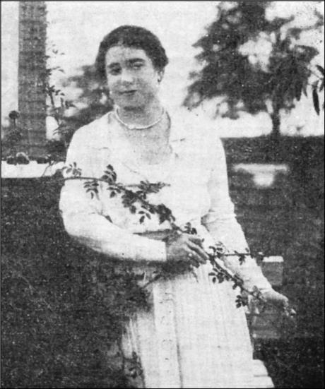
Ελπίς (Ναντέζντα) Μεσαξούδη.
[Από το βιβλίο «Ο Ελληνισμός της Ρωσίας και τα 33 χρόνια του εν Αθήναις Σωματείου των εκ Ρωσίας Ελλήνων». Επιμέλεια Ε. Παυλίδου. Αθήναι, 1953.]/ Надежда Месаксуди. Из книги: Эллинизм России, под. ред. Э. Павлидиса. Афины, 1953 г.

Slide 8
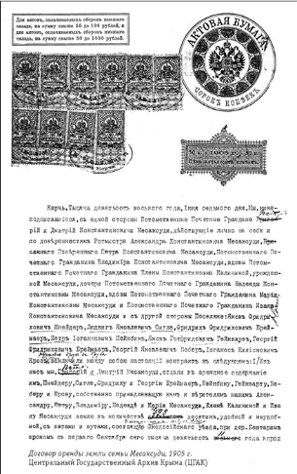
Договор аренды поместий Месаксуди / Συμβόλαιο ενοικίασης κτημάτων, που ανήκουν στην οικογένεια «Μεσαξούδη», 1905. Κεντρικό Κρατικό Αρχείο Κριμαίας

Slide 9
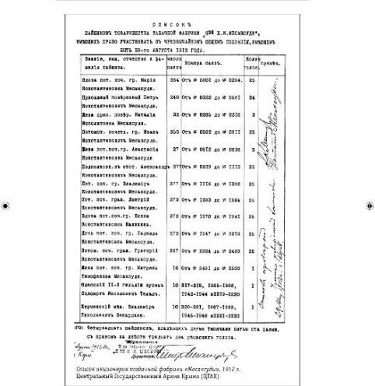
Перечень акционеров табачной фабрики «Месаксуди», 1912г. / Κατάσταση μετόχων καπνεργοστασίου «Μεσαξούδη», 1912. Κεντρικό Κρατικό Αρχείο Κριμαίας

Slide 10
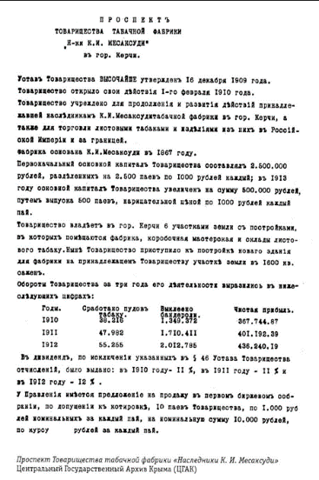
Перечень акционеров табачной фабрики «Месаксуди», 1912г / Κατάσταση μετόχων καπνεργοστασίου «Μεσαξούδη», 1912

Slide 11
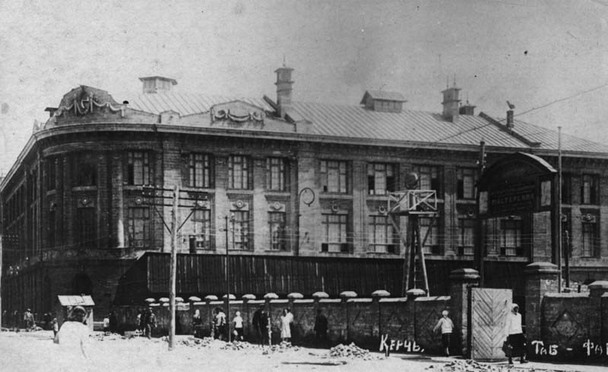
Табачная фабрика Месаксуди в г. Керчи в начале XX столетия.

Slide 12
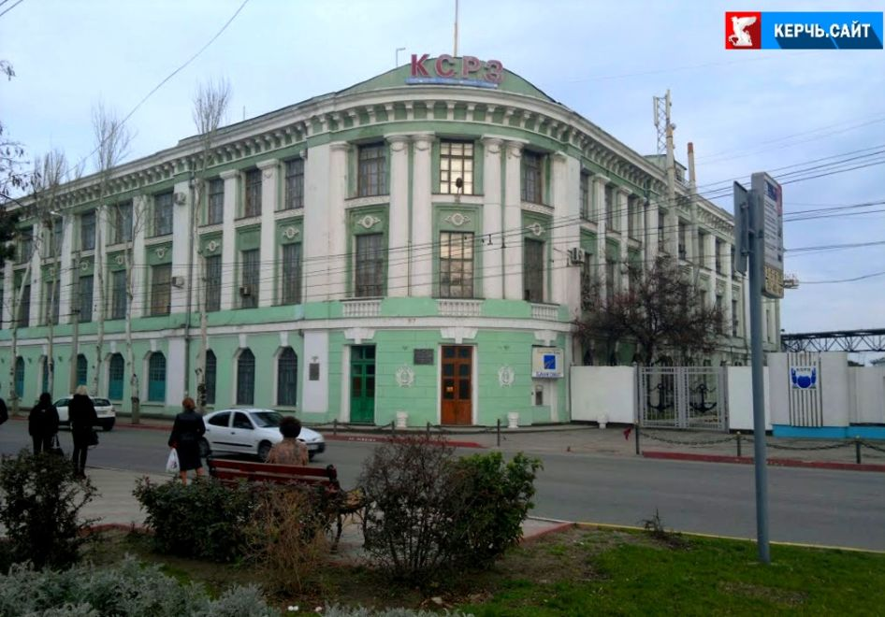
Табачная фабрика Месаксуди в г. Керчи. В настоящее время здание Керченского судоремонтного завода

Slide 13
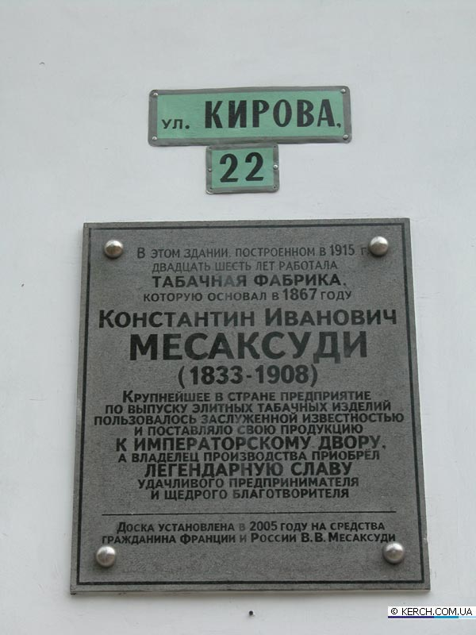

Slide 14
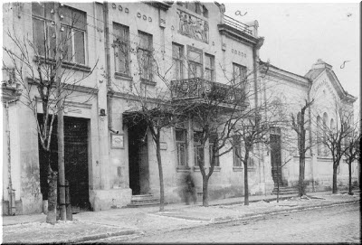
В 1893 году Константин Иванович приобрел место по ул. Босфорской (ныне ул. Свердлова, 22) и построил двухэтажный особняк, который перешел во владение сына — Петра Константиновича (ныне в этом здании располагается историко-археологический музей). Другой особняк, перешедший во владение сына — Владимира Константиновича, был построен на Воронцовской улице (ныне ул. Ленина, 8; в этом здании расположено городское управление МВД).
ул. Босфорская , ныне ул. Свердлова, 22

Slide 15
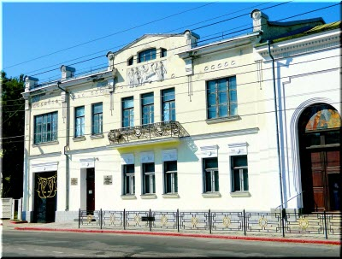
Особняк Месаксуди в Керчи. В настоящее время здание занимает Керченский историко-археологический музей.

Slide 16


Slide 17
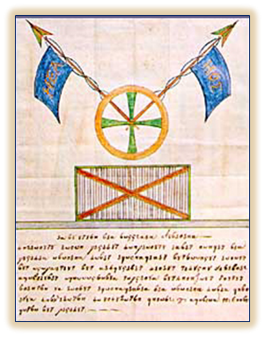
Φιλική Ἑταιρεία, Οδησσός, 1814 — «Дружественнон общество» — тайное общество (организация) греков, существовавшее в начале XIX века, целью которого было создание независимого греческого государства, Одесса,1814.

Slide 18
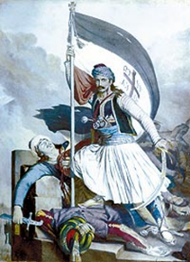
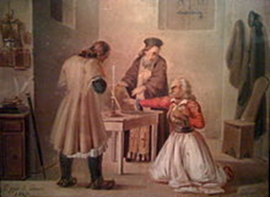
ФИЛИКИ ЭТЕРИЯ
Именно эта организация подготовила греков к борьбе за независимость и навсегда связала историю Одессы с историей национально–государственного возрождения Греции.
Клятва вступающего в «Филики этерия»

Slide 19
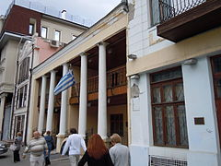
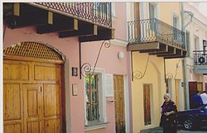
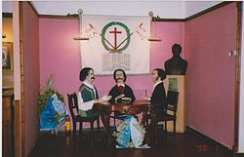
Αναπαράσταση των Φιλικών, που συζητούν την ίδρυση της Φιλικής Εταιρείας στην Οδησσό το 1814 / Музей ФИЛИКИ ЭТЕРИИ, Одесса, Красный пер., д. 18 (дом Марасли)

Slide 20
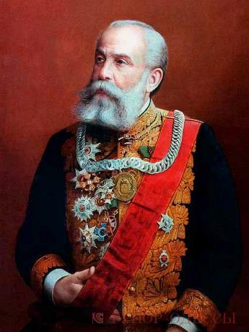
ГРИГОРИЙ Григорьевич МАРАСЛИ
ΓΡΗΓΟΡΙΟΣ ΓΡΗΓΟΡΙΟΥ ΜΑΡΑΣΛΗΣ
1831-1907

Slide 21
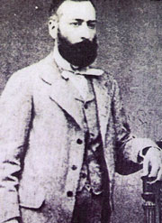
Федор Павлович Родоканаки
Θεόδωρος Ροδοκανάκης
1797— 1882

Slide 22
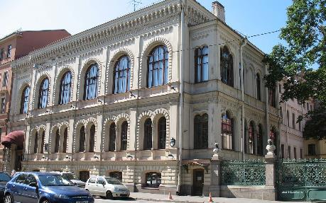
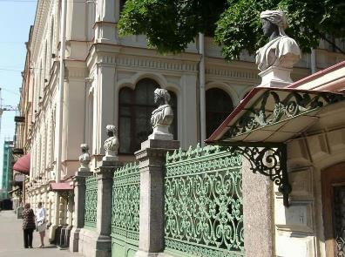
Знаменитый особняк на Конногвардейском бульваре в центре Санкт-Петербурга, Дом с маврами, собственность Ф.П. Родоканаки /
Το περίφημο ανάκτορο «Οίκος με τους μαύρους» στο κέντρο της Αγίας Πετρούπολης (επί της οδού Krasnogvardeiskyi bulvar), ιδιοκτησία Θ. Ροδοκανάκη.

Slide 23
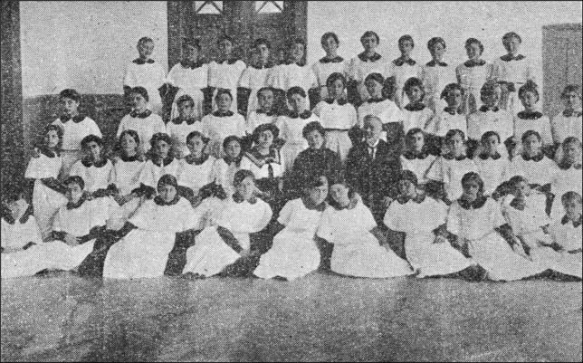
Απόφοιτοι Ροδοκανάκειου Παρθεναγωγείου Οδησσού, 1915.
[Από το βιβλίο «Ο Ελληνισμός της Ρωσίας και τα 33 χρόνια του εν Αθήναις Σωματείου των εκ Ρωσίας Ελλήνων». Επιμέλεια Ε. Παυλίδου. Αθήναι, 1953.] / Выпускники Родоканакиевского Девичьего Училища. Одесса, 1915 г. Из книги: Эллинизм России, под. ред. Э. Павлидиса. Афины, 1953 г.

Slide 24
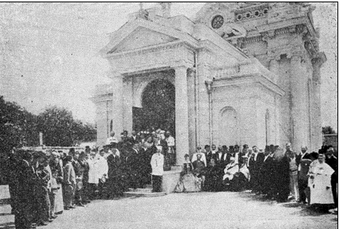
Εγκαίνια Εκκλησίας Μαρασλείου Γηροκομείου Οδησσού.
[Από το βιβλίο «Ο Ελληνισμός της Ρωσίας και τα 33 χρόνια του εν Αθήναις Σωματείου των εκ Ρωσίας Ελλήνων». Επιμέλεια Ε. Παυλίδου. Αθήναι, 1953. ]/ Открытие Храма в Доме Престарелых им. Марисли в Одессе. Из книги: Эллинизм России, под. ред. Э. Павлидиса. Афины, 1953 г.

Slide 25
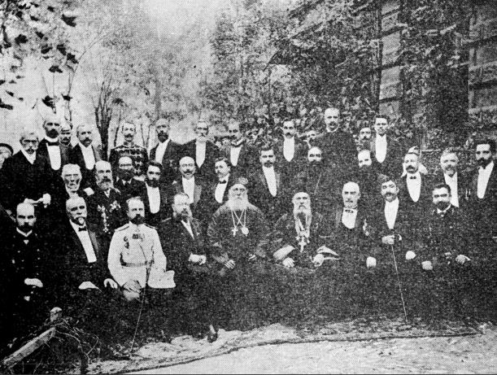
Εκατονταετηρίς της Ελληνικής Εκκλησίας Αγίας Τριάδος Οδησσού, 1906. [Από το βιβλίο «Ο Ελληνισμός της Ρωσίας και τα 33 χρόνια του εν Αθήναις Σωματείου των εκ Ρωσίας Ελλήνων». Επιμέλεια Ε. Παυλίδου. Αθήναι, 1953.]/ Торжества по случаю исполнения 100летия греческой церкви Святой Троцы в Одессе, 1906 год. Из книги: Эллинизм России, под. ред. Э. Павлидиса. Афины, 1953 г.

Slide 26
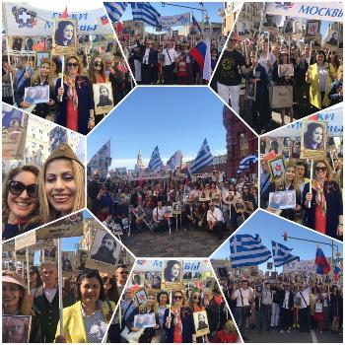
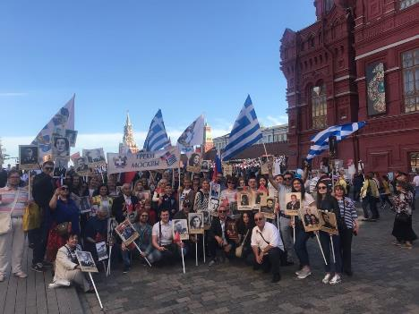

Slide 27


Slide 28




Греческий Культурный Центр, Москва
www.hecucenter.ru

